Slide 1
به نام خدا
روش تدریس درس هفدهم از کتاب فارسی ششم

Slide 2
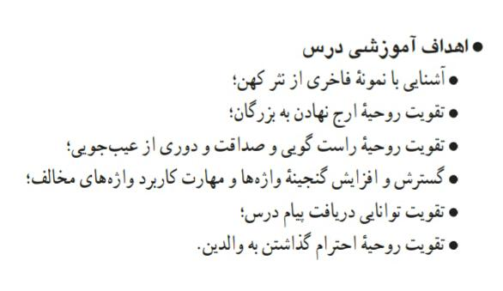

Slide 3
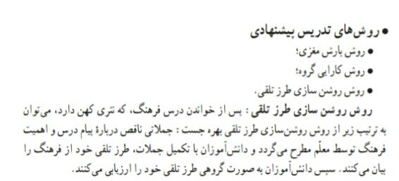

Slide 4



Slide 5
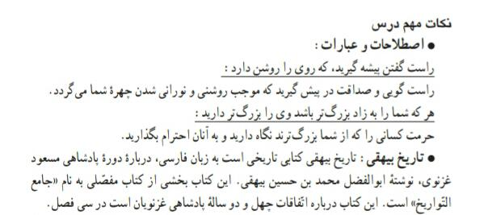

Slide 6


Slide 7
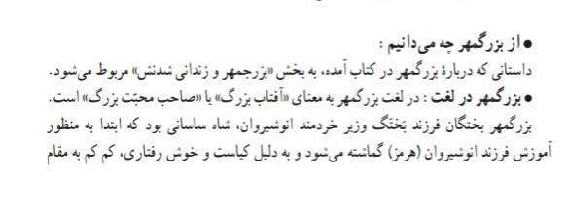

Slide 8


Slide 9
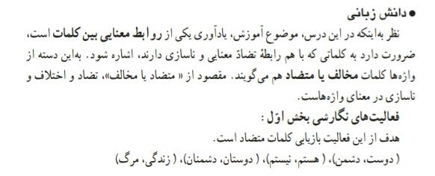

Slide 10
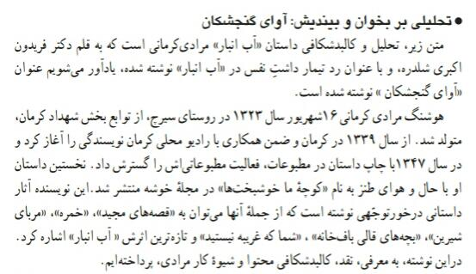

Slide 11


